Slide 1
ABEC: Expectativas do setor
Dirceu Raposo de Mello, PharmD;MSc;PhD
diretor executivo - ABEC Saúde

Slide 2

SETOR DE SAÚDE NO BRASIL
movimenta cerca de 9% do Produto Interno Bruto (PIB), o que representa, aproximadamente, R$ 396 bilhões.
54% (R$ 213,8 bilhões) - gastos privados,
46% (R$ 182, 1 bilhões) - setor público (União, Estados e municípios)

Slide 3

Sistema Único de Saúde (SUS) ATENDE TODOS OS BRASILEIROS
INVESTIMENTO PER CAPITA É DE
US$ 382 (R$ 905)
MÉDIA MUNDIAL É DE US$ 716

Slide 4
MÍDIAS, ESCOLAS, FINANCIADORES, UNIVERSIDADES, INSTITUTOS DE PESQUISA
SETOR SAÚDE OU COMPLEXO PRODUTIVO DA SAÚDE OU COMPLEXO MÉDICO-INDUSTRIAL
(INDÚSTRIAS DE EQUIPAMENTOS E MEDICAMENTOS)
SERVIÇOS DE SAÚDE
(AGÊNCIAS)
AGENTES
SISTEMA DE SERVIÇOS DE SAÚDE

Slide 5
PESQUISA DATAFOLHA/IESS
A saúde é o terceiro desejo do brasileiro, ficando atrás somente da casa própria e da educação com qualidade,
mas para 77% dos entrevistados o valor dos planos prejudica a aquisição

Slide 6
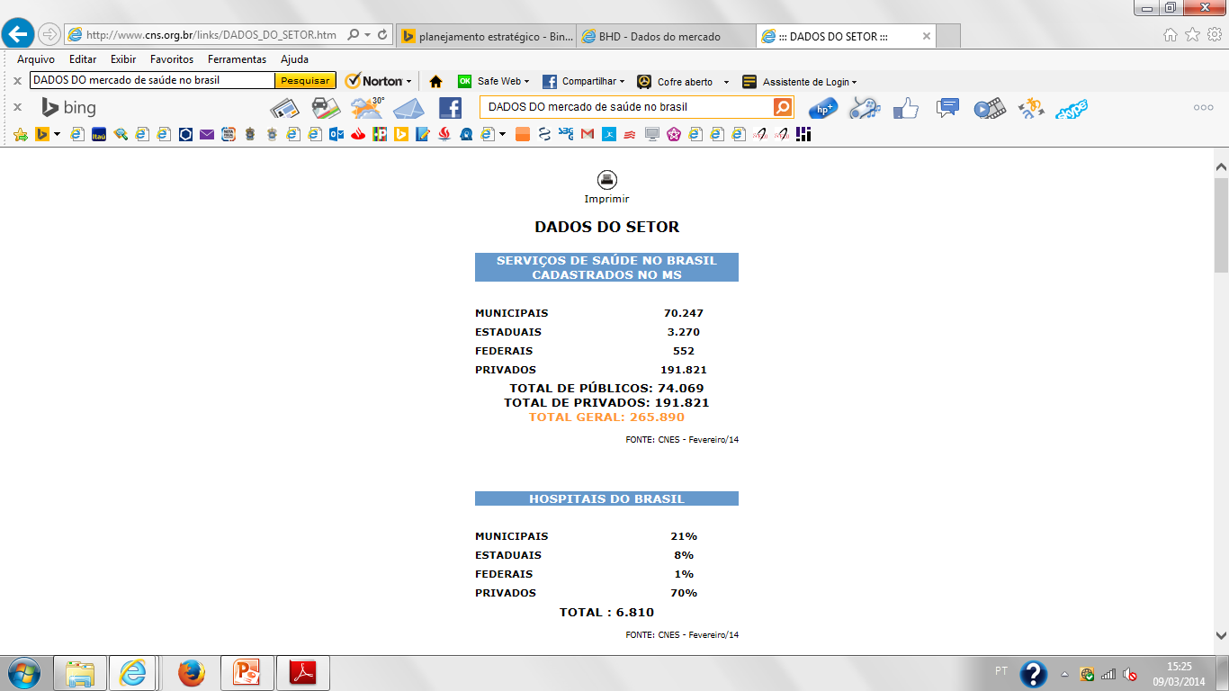

Slide 7
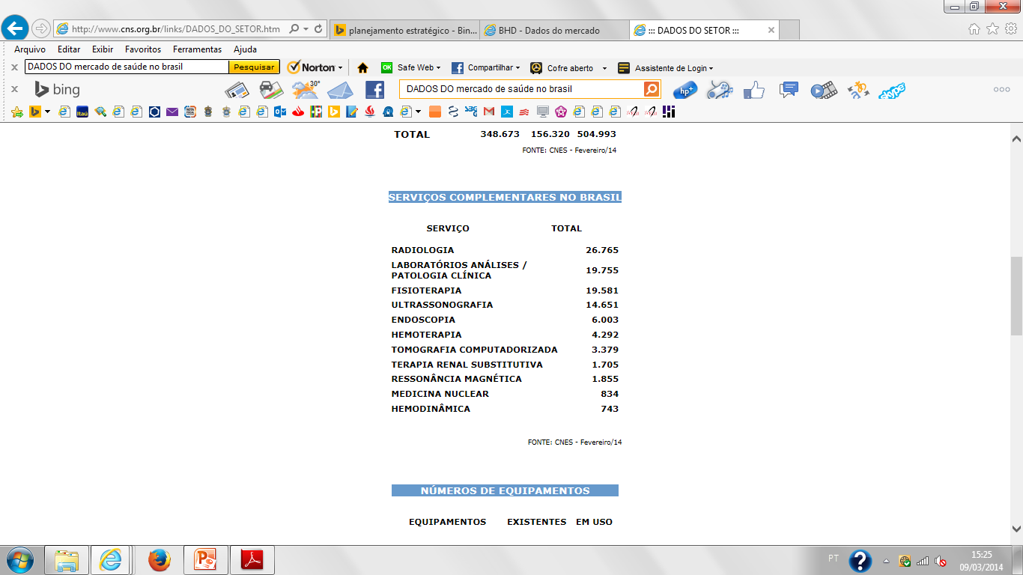
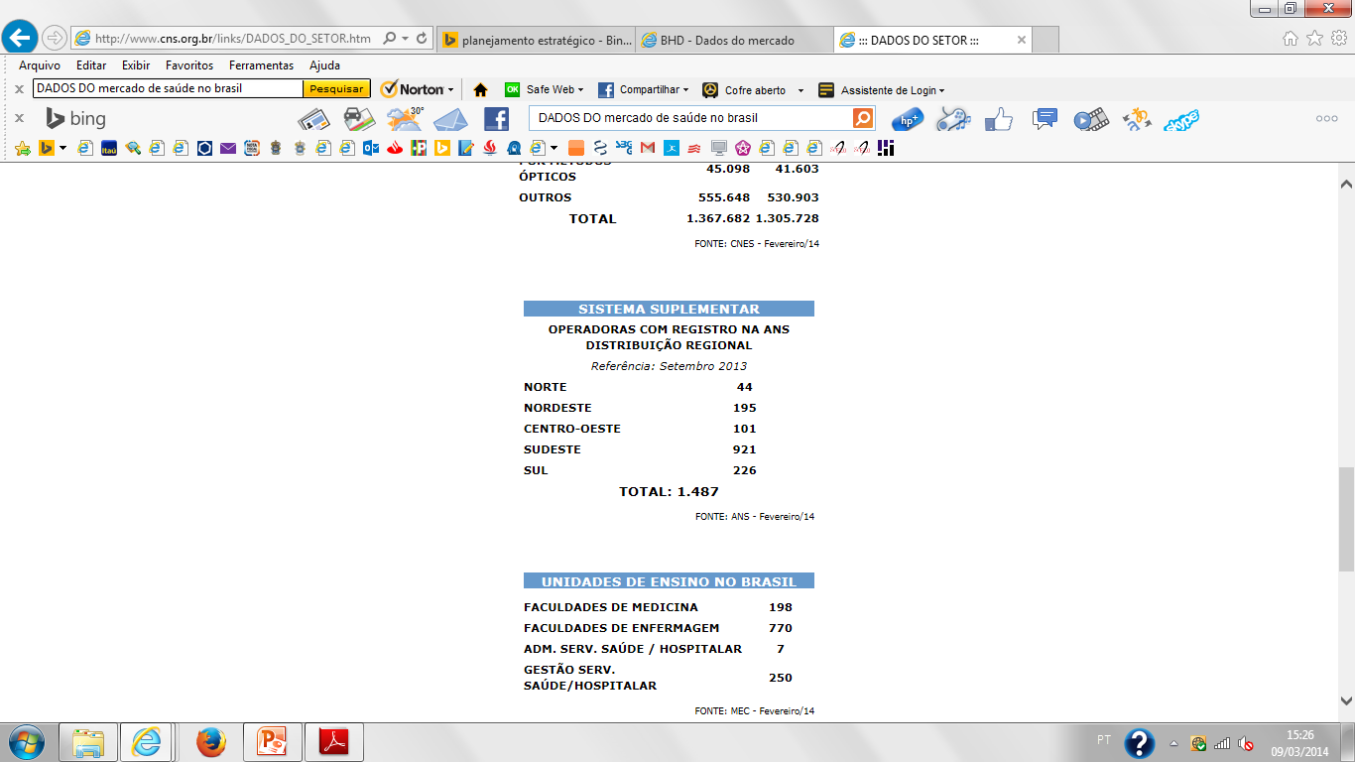

Slide 8
RECEITAS E DESPESAS ASSISTENCIAIS DAS OPERADORAS
Evolutivo do Índice de Sinistralidade do
Setor da Saúde Suplementar, 2001 – 2013 (em %)
R$ 95 bilhões
de receita
Avaliação do ambiente
Liderando mudanças
RH ativo e passivo
Coerência
Fonte: ANS - Agência Nacional de Saúde Suplementar – JUNHO, 2013
Notes:
8

Slide 9
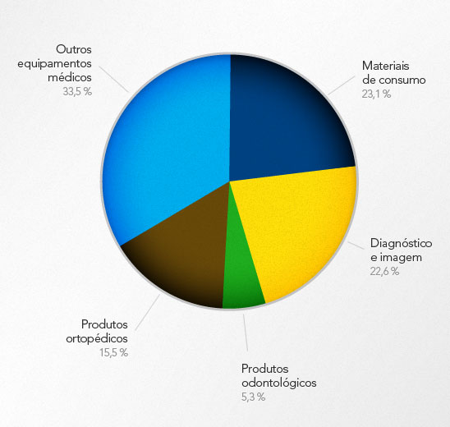
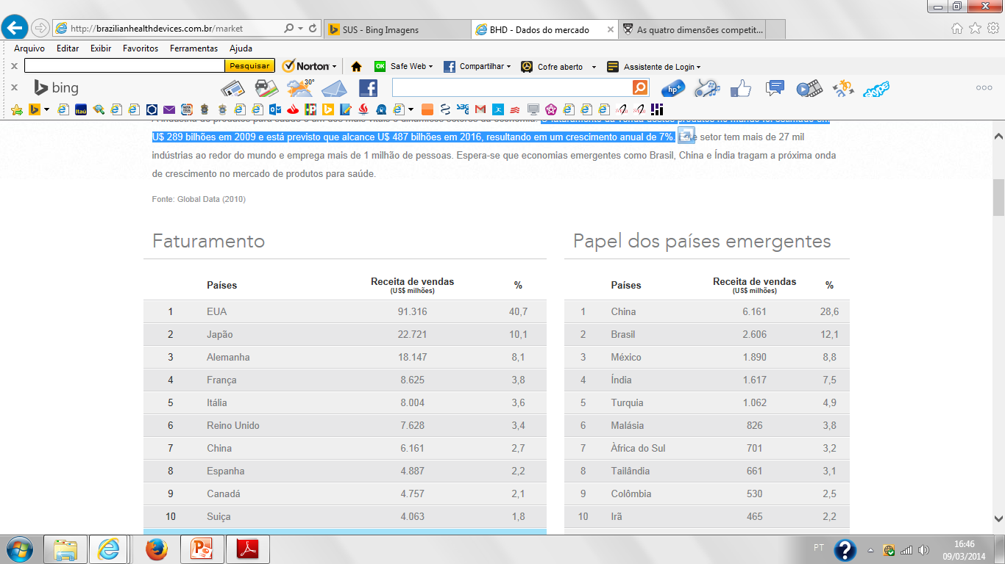
Produtos para saúde
O faturamento da venda destes produtos no mundo foi estimado em U$ 289 bilhões em 2009 e está previsto que alcance U$ 487 bilhões em 2016, resultando em um crescimento anual de 7%.
Brazilian Health Devices

Slide 10

Brasil tem o sexto maior defict comercial do mundo no que se refere à saúde.
o País vem importando um volume cada vez maior de remédios e produtos de saúde, mesmo diante dos projetos do governo de financiar um fortalecimento do parque industrial nacional.
Se não é um grande exportador, o Brasil figura entre os nove maiores importadores do mundo. Hoje, 7% de tudo o que o País importa é do segmento da saúde.
Organização Mundial da Saúde e pela Organização Mundial do Comércio (OMC)

Slide 11
A ANVISA
Autarquia sob regime especial
  Independência administrativa
  Autonomia financeira
  Estabilidade dos dirigentes
  Agilidade e flexibilidade administrativa
  Possibilidade de redução dos riscos de interferência política
  Predominância de critérios técnicos de decisão
  Estabilidade e previsibilidade ao processo regulatório
Maior Agência Reguladora do Brasil (recursos humanos e campo de atuação)

Slide 12
DIRETORIA DA ANVISA
Diretoria colegiada composta por cinco integrantes.
Mandato estável de três anos com possibilidade de uma recondução.
Sabatina no Senado Federal.
Um diretor designado pelo presidente da república para o cargo de diretor-presidente.
Decisões em sistema de colegiado, por maioria simples.

Slide 13
AGÊNCIA NACIONAL DE VIGILÂNCIA SANITÁRIA
Agência Reguladora com atuação em todo território nacional;
Vinculada ao Ministério da Saúde
Integrada ao Sistema Único de Saúde (SUS);
Coordenação do Sistema Nacional de Vigilância Sanitária (SNVS);
Quinze anos de existência (Lei nº 9.782, de 26 de janeiro de 1999);
Atuação na regulação econômica e social.

Slide 14






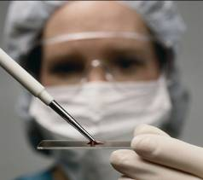

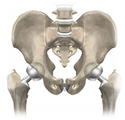
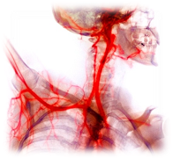



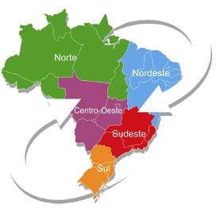

AGÊNCIA NACIONAL DE VIGILÂNCIA SANITÁRIA
Campos de atuação
Alimentos
Cosméticos
Saneantes
Tabaco
Toxicologia
Produtos
para saúde
Sangue, tecidos
e órgãos
Serviços de saúde
Medicamentos
Laboratórios
Vigilância Pós uso
Propaganda
Portos, aeroportos e fronteiras
Internacional
Coordenação SNVS

Slide 15
A regulação Sanitária no Brasil
Constituição Federal
Leis
Decretos
Resoluções
Portarias

Slide 16
A ANVISA integra e coordena o SNVS
A saúde é direito de todos e dever do Estado, garantido mediante políticas sociais e econômicas que visem à redução do risco de doença e de outros agravos e ao acesso universal e igualitário às ações e serviços para sua promoção, proteção e recuperação.
controle da produção e comércio de produtos e serviços ligados à saúde
Redução do Risco
Sanitário
controle da rotulagem e publicidade
monitoramento de preços
controle pós mercado;
ATUAÇÃO PREVENTIVA e REPRESSIVA

Slide 17
Anvisa 15 anos: Enfrentando Desafios
Desafios
Apoiar a política de desenvolvimento industrial e social no país
Promover a transparência e modernizar a gestão da Administração Pública
Aprimorar a regulação e garantir previsibilidade e estabilidade regulatória para a sociedade
Ampliar o acesso à saúde com qualidade e contribuir para o caminhos para acelerar o crescimento e a inclusão desenvolvimento e inovação no setor
Mudança da cultura institucional
Estratégias
Excelência, transparência e descentralização
Abertura e diálogo contínuo com a sociedade e o setor regulado
Modernização da gestão e melhoria dos processos de trabalho da Agência
Aproximação dos atores do Sistema Nacional de Vigilância Sanitária
Utilização de inteligência e de parcerias institucionais para execução de ações com eficiência e efetividade regulatória
Notes:
17
17
17

Slide 18
EXCELÊNCIA
Regulamentação
Ações de destaque do Programa de Melhoria do
Processo de Regulamentação:
Agenda Regulatória
Guia de Boas Práticas Regulatórias
Análise de Impacto Regulatório (AIR)
Revisão e consolidação da Legislação Sanitária
Fortalecimento da participação social nos processos regulatórios:
  Parceria com o IDEC
  Aprimoramento dos mecanismos de consultas e audiências públicas.
Notes:
18
18

Slide 19

Normas do Ministério da Saúde sobre o CIS e interface com a Anvisa
Portaria MS nº978/08 – Dispõe sobre a lista de produtos estratégicos, no âmbito do SUS, com a finalidade de colaborar com o desenvolvimento do Complexo Industrial da Saúde (farmoquímicos, medicamentos, vacinas e soros, hemoderivados, diagnósticos e equipamentos e materiais de uso em saúde);
Portaria MS nº375/08 – Programa de Qualificação, Certificação e outros para área de equipamentos e materiais de uso em saúde (Prevê a ampliação da capacidade laboratorial para a regulação e a normalização de produtos médicos);
Decreto de 12 de maio de 2008 - Cria, no âmbito do Ministério da Saúde, o Grupo Executivo do Complexo Industrial da Saúde - GECIS, e dá outras providências (Participação de representante titular e suplente da ANVISA).
Notes:
19
19

Slide 20

O Complexo Industrial da Saúde (CIS)
Desafios para a Anvisa
Contribuir para a redução da dependência tecnológica do país, para o aumento do acesso a produtos para a saúde e medicamentos e para o atendimento às necessidades epidemiológicas do SUS;
Desenvolver a competência de indução que a Anvisa tem dentro de sua atividade de regulação;
Promover a capacitação sobre as tecnologias emergentes que deverão ser reguladas;
Promover iniciativas de estímulo à produção local de produtos para a saúde, medicamentos e insumos que atendam às necessidades do SUS.
Notes:
20
20

Slide 21
O Complexo Industrial da Saúde
Desafios para a Anvisa
Estimular a inovação e a pesquisa das indústrias da saúde no desenvolvimento de novas tecnologias que atendam às necessidades de saúde do país;
Contribuir nas iniciativas de integração entre a academia e o setor produtivo para o desenvolvimento de novas tecnologias;
Fortalecer a cooperação com órgãos de fomento a partir da identificação das necessidades de capacitação tecnológica para a regulação.
Notes:
21
21

Slide 22
Atividades da Anvisa relacionadas ao desenvolvimento do CIS – Produtos para a Saúde
Simplificação do registro de kits de diagnóstico in vitro;
Racionalização de procedimentos para materiais e equipamentos médicos;
RDC nº 27/08 – dispensa a obrigatoriedade de registro de produtos para a saúde fabricados no Brasil e destinados exclusivamente à exportação;
Atualização das regras para avaliação da qualidade de preservativos masculinos de acordo com Mercosul;
Desenvolvimento do Programa de Melhoria do Processo de Regulamentação.
Notes:
22
22

Slide 23
Atividades da Anvisa relacionadas ao desenvolvimento do CIS – Produtos para a Saúde
Certificação de luvas cirúrgicas e procedimentos;
Atualização da RDC nº 260/02 – procedimento simplificado (cadastro) para produtos de baixo risco;
Compatibilização da Certificação de Boas Práticas de Fabricação com as classes de risco;
Inspeção das plantas de próteses articuladas no exterior que exportam para o Brasil.
Notes:
23
23

Slide 24
Atividades da Anvisa relacionadas ao desenvolvimento do CIS – Produtos para a Saúde
Parceria com Sibratec/MCT – apoiar o fortalecimento e adequação da rede de Laboratórios de Saúde Pública para capacitá-los para a realização de análise de produtos para a saúde;
Participação em outros Programas que possuem ações sobre o Complexo Industrial da Saúde: Programa Mais Saúde, PAC da Inovação, Fórum de Competitividade;
Cooperação com outras agências reguladoras no Mundo.
Parceria com INMETRO
Notes:
24
24

Slide 25
Desafios
Estabelecer documentos unificados e com conteúdo consolidado - Implantação harmonizada de ficha técnica de produtos
Implementação do Registro Eletrônico
Implantação harmonizada de ficha técnica de produtos
Ampliar a cooperação com profissionais que utilizam os produtos para a saúde;
Organismos certificadores (OCPs) - Estados Unidos, Canadá e Austrália. (Integração de esforços com outros órgãos com atividades de regulação e certificação de produtos para a saúde)

Slide 26
Desafios
Implementação do Registro Eletrônico
Ampliar a cooperação com profissionais que utilizam os produtos para a saúde.
Fortalecimento da rede de laboratorial de modo a atender as especificidades da tecnovigilância
Fortalecer mecanismos de comunicação
Definição de metodologia para investigação no serviço de saúde e na empresa (inspeção investigativa)
Descentralização das ações
Capacitação de pessoal

Slide 27
O FUTURO :
- Melhor gestão dos processos
- Maior e melhor organização Institucional
- Maior cooperação dentro do SNVS
- Melhor cooperação em nível internacional

Slide 28
Grato pela Atenção!
ABEC SAÚDE
www.abecsaude.org.br
Dirceu Raposo de Mello -PharmD;MSC;PhD

